Slide 1



义务教育《信息科技》五年级下册
第4单元 数字生活话安全
第14课 规划路线高效出行
—— 算法与交通出行
阜阳市第三中学 董俊

Slide 2


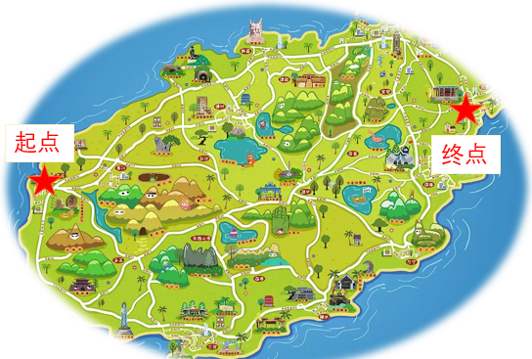


项目情境
周末，明明和同学乐乐相约到游乐园玩，爸爸带着明明到游乐园入口时，乐乐在游乐园中的旋转木马处，为了最快地到乐乐那里，明明如何利用园区地图规划出一条最短的路线呢？
如何找出一条最短的路线？
目标：了解最短路径的算法原理及思想，能利用算法选择合理路线。

Slide 3





学习导航
分析地图
标注数据
设计算法
穷举路线
计算路程
找出路线
了解导航系统
合理规划路线
计算最短时间
导航的局限性

Slide 4

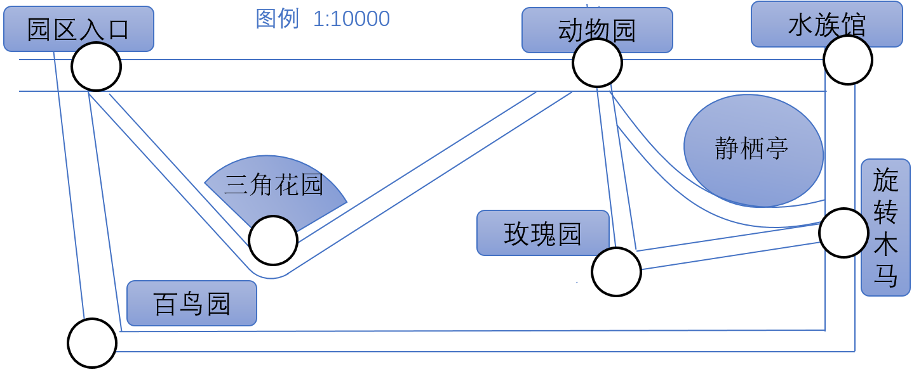
1 . 简化地图
根据园区地图，找到李徽所在的位置，即园区入口处，标记为 A，找到乐所在位置，标记为 E，其余场馆按照如下信息标记在图 14.2 的地图圆圈中。
学习评价
能够正确标记好关键点的对应字母（互评☆☆☆）。我得： 颗星。
能理解将复杂的地图抽象成点线图的优势（自评☆☆☆）我得： 颗星。
Notes:
标题粗、大点，与正文距离大点，正文缩进不对，统改

Slide 5

2 . 算法设计
在错综复杂的道路状况下，要找出一条最短的路线，需要经过哪些步骤，把正确的顺序写在下图的横线上。
学习评价
①建立关键节点的地图网络 ②找出所有能到达的方案
③确定起点终点 ④比较找出最短的路线
正确的顺序应该是：
能够正确梳理出算法流程（自评+互评☆☆☆☆☆）。
我得： 颗星。

Slide 6
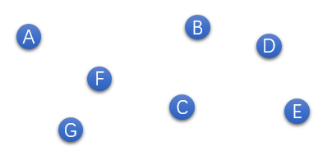
1. 找出关键路线
绘制简易地图：按照地图路线给右图关键结点连线。
标注路线长度：按照下表地图当中的比例数据，在简化版的地图上标注出每段路线的长度。
学习评价
能够正确标注路线长度（自评+互评☆☆☆☆☆）。 我得： 颗星。

Slide 7
2. 计算最短路线
在上面标注完成的简易地图中，找出所有从A到E的可行路线，计算起点到旋转木马的最近路线。
①列出可能的路线：
②分别计算各条路线方案的总长度：
路线方案
列出算式
总长度（百米）

Slide 8
2. 计算最短路线
③确定最短路线方案
找出最短的路径：
学习评价
能够计算出正确的结果（自评+互评☆☆☆☆☆）。 我得： 颗星。

Slide 9
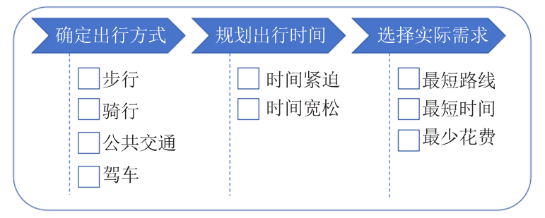
1. 合理规划交通出行
在生活中尝试结合实际出行情况，或者使用导航工具，给自己的交通出行规划最佳方案。在方案规划中，还需要考虑哪些影响出行的因素呢？

Slide 10
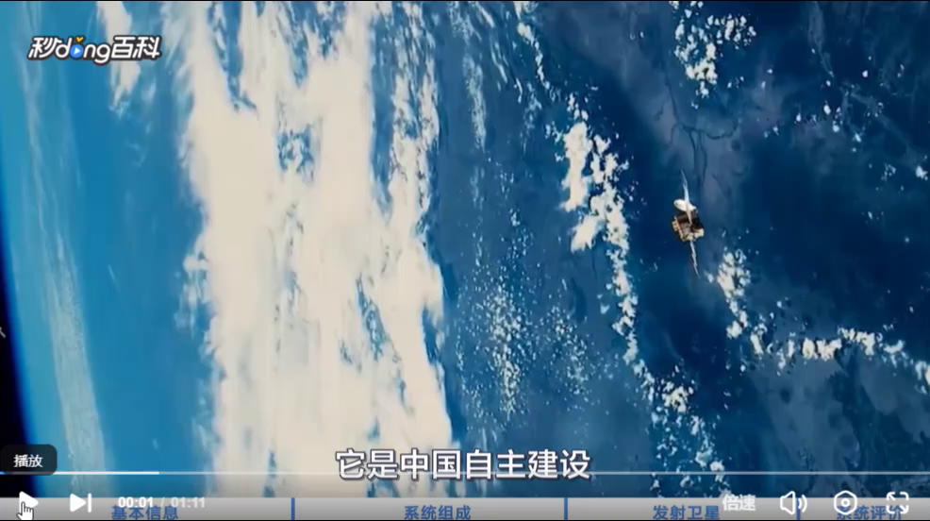
2. 导航系统
最短路线的规划是导航系统中最常用的功能，导航软件已经成为人们交通出行必备工具，导航系统中也蕴含了大量高效的算法，能够在复杂的道路交通中规划出最佳路线。观看视频，对我国导航系统的发展与成就谈谈你的想法。

Slide 11


2. 导航系统
① 简单描述你了解哪些导航系统，分别都有哪些功能？
② 导航系统有哪些局限性？
③ 使用我国自主研制的北斗卫星导航系统可以排除哪些安全隐患？
学习评价
能够理解导航系统中蕴含着复杂的算法，感受到算法对交通出行的影响（自评☆☆☆☆☆）。
我得： 颗星。
理解中国自主研发的北斗导航系统的价值与意义（自评☆☆☆☆☆）。
我得： 颗星。

Slide 12


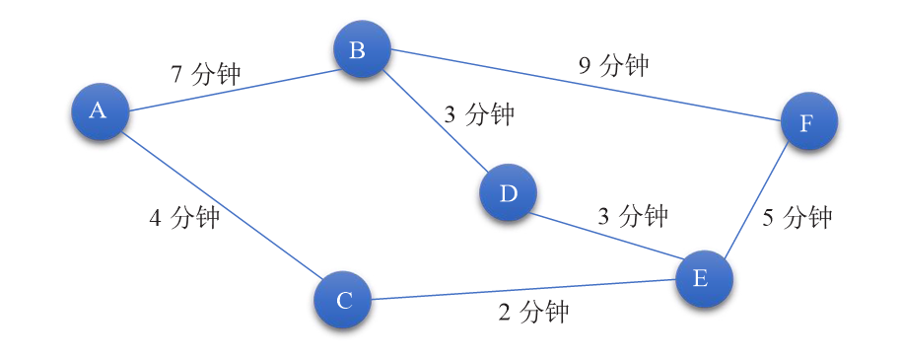

练习1：计算最短时间
探究记录：
说一说：按照下图各点之间时间分布，计算出A到F的最短时间。

Slide 13

练习2：导航系统中的局限
说一说：导航系统在生活中应用非常普遍，请教家长或者身边的人，在使用导航系统的过程中，有没有发现不便之处？结合他们的使用体验，说说你的想法或者给出合理的建议。
思维点拨
地图更新方便：
网络依赖方面：
设备与技术方面：

Slide 14
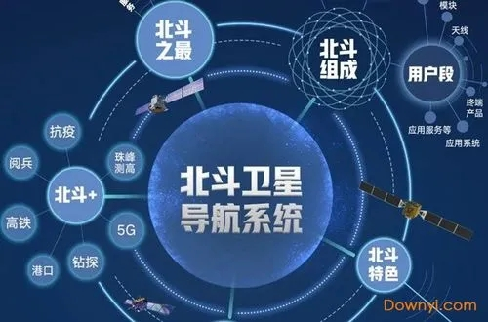
最后的话
数字社会，科技力量代表了国力，我国自主研发的北斗卫星，是国人的骄傲，希望同学们能够为祖国的繁荣昌盛而努力继续。

Slide 15

义务教育《信息科技》五年级上册
下节课再见！

